Slide 1
Информационный час
для младших школьников
20 ноября - Всемирный день ребёнка. Права ребёнка
..

Slide 2
20 ноября - Всемирный день ребёнка
Знаете ли вы, что с самого рождения имеете свои права, которые защищает самая авторитетная организация на нашей земле – Организация Объединённых Наций.
Эмблема ООН

Slide 3
Цель праздника - улучшение условий жизни и развития детей всего мира, обеспечение счастливого детства.
..

Slide 4
В этот день
активизируют свою деятельность благотворительные фонды;
проходят акции по сбору средств на нужды детей бедных стран мира;
собираются деньги, одежда, учебники, другие школьные принадлежности для детских домов и малоимущих семей;
проводятся митинги , демонстрации, беседы в школах, флешмобы в защиту прав детей.

Slide 5
20 ноября в 1959 году Генеральная Ассамблея ООН приняла Декларацию прав ребёнка.
Документ объединил 10 основополагающих принципов и провозгласил своей конечной целью «обеспечить детям счастливое детство».

Slide 6
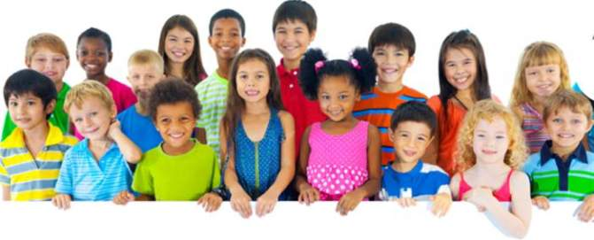
Декларация прав ребёнка Принцип 1
Все дети, независимо от того, в какой стране они родились, какой у них возраст, цвет кожи, социальный статус, - имеют равные со своими сверстниками права. Они не могут быть ущемлены, занижены или отменены вовсе.

Slide 7
Декларация прав ребёнка Принцип 2
Каждый ребёнок имеет право на собственное достоинство и возможность развиваться нравственно, физически, духовно.

Slide 8
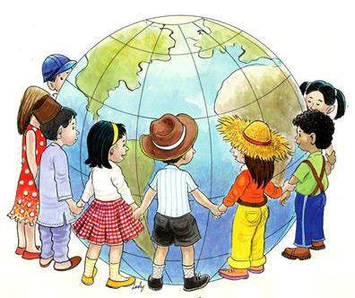
Декларация прав ребёнка Принцип 3
Все дети - субъекты стран, в которых проживают, поэтому государство обязано обеспечить их гражданством, а родители - именем.

Slide 9
Декларация прав ребёнка Принцип 4
Чтобы правильно расти и развиваться, ребёнок имеет право на социальный уход и медицинскую поддержку. Дети имеют право на жильё и питание.

Slide 10
Декларация прав ребёнка Принцип 5
Неполноценные (физически или психически) дети должны быть обеспечены особой заботой и вниманием.

Slide 11
Декларация прав ребёнка Принцип 6
Каждый ребёнок имеет право на любовь со стороны родителей и государства, чьё гражданство он имеет.

Slide 12
Декларация прав ребёнка Принцип 7
Все дети должны учиться бесплатно. Они имеют право играть и развиваться. Родители обязаны дать им эту возможность. Они же должны учить детей ответственности и полезности своему обществу.

Slide 13
Декларация прав ребёнка Принцип 8
Права ребёнка определяются как первостепенные в возможности получить помощь.

Slide 14
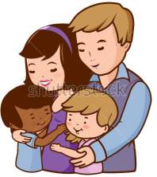
Декларация прав ребёнка Принцип 9
Ребёнок не должен привлекаться к выполнению работ, приносящих вред его развитию и эмоциональной стабильности. К детям нельзя применять силу. Воспитание должно проходить в пояснительно - убеждающей манере.

Slide 15
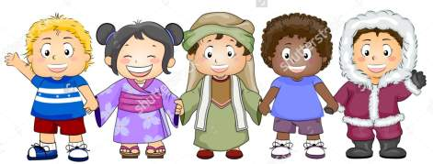
Декларация прав ребёнка Принцип 10
Каждый ребёнок имеет право на мирную жизнь, в которой взрослые люди, в первую очередь родители, учат его заботе и взаимопониманию. Запрещается воспитывать в детях чувство расовой и социальной ненависти. Все люди равны.

Slide 16
Позже 20 ноября 1989 года была принята Конвенция о правах ребёнка, которая обязывает все страны обеспечить детям хорошую жизнь.
Конвенция - это соглашение. Все государства, которые её подписали, согласились защищать права детей. В её составе 54 статьи.

Slide 17
Это международный документ, который защищает права ВСЕХ юных жителей планеты. К нему присоединились около 200 стран.

Slide 18
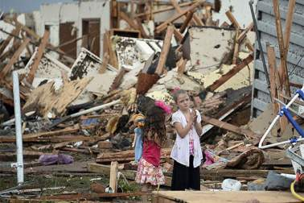
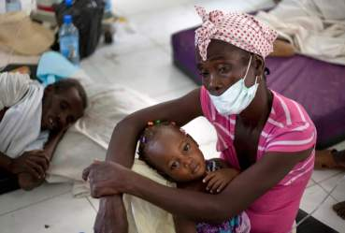
К сожалению, наш мир не стал безопасным: войны, теракты, преступления, аварии, стихийные бедствия, голод и эпидемии. Даже взрослые, сильные люди не могут противостоять этим опасностям, но самыми беззащитными оказываются дети. Они даже в мирной жизни нуждаются в особой заботе и внимании со стороны взрослых.

Slide 19
..
Пусть на нашей огромной планете счастливы будут дети!

Slide 20
Интернет ресурсы
http://linda6035.ucoz.ru/ (источник шаблона)
olimp-in-yaz.ru
https://litemove.ru/vsemirnyj-den-rebenka-20-noyabrya.html
http://fb.ru/article/169492/printsipov-deklaratsii-prav-rebenka-deklaratsiya-prav-rebenka-kratkoe-soderjanie
icvl.ru
mbousosh-olekan.ucoz.ru
npcdp-pay.ru
www.shutterstock.com

